Slide 1
Počítačové systémy vnútro PC, pamäťové zariadenia

Slide 2
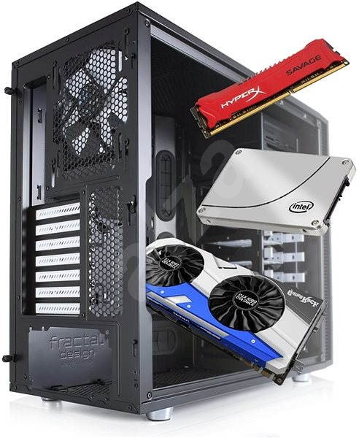
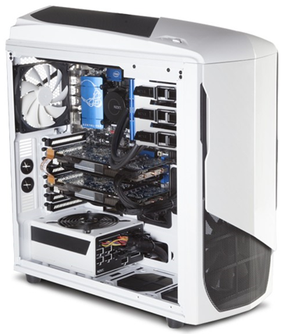
Čo nájdeme vnútri počítača?

Slide 3
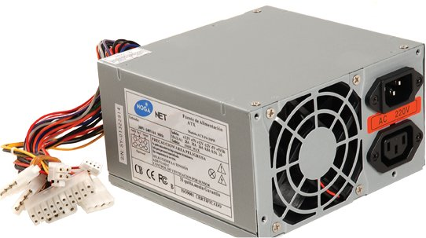
Vnútorný hardvér
Zdroj – z 230V vyrába sústavu viacerých napätí potrebných pre ostatné časti PC.

Slide 4
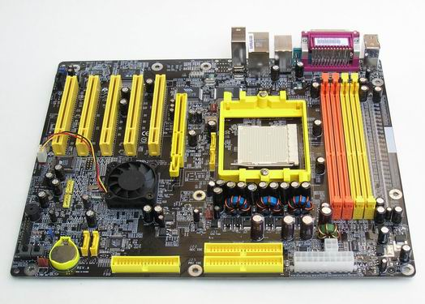
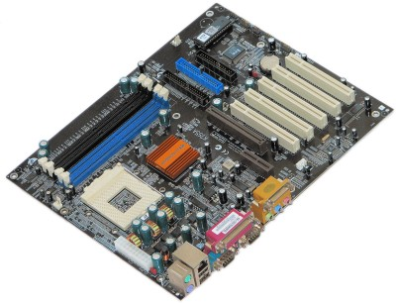
Vnútorný hardvér
Základná (matičná) doska – zjednocujúci prvok v počítači, všetky časti počítača sa k nej musia pripojiť.

Slide 5
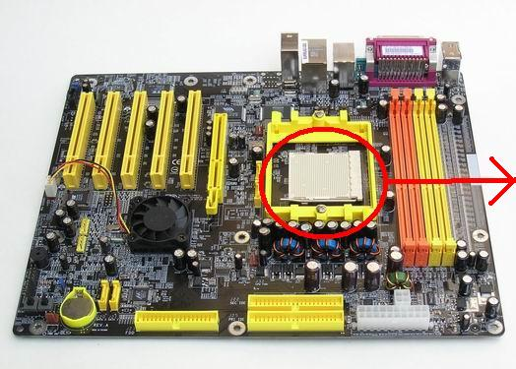
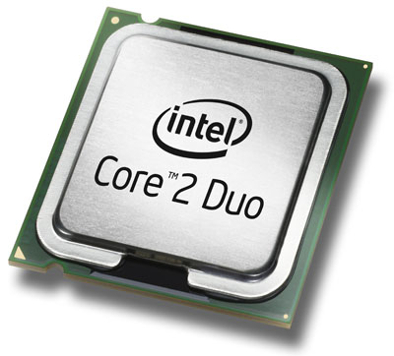
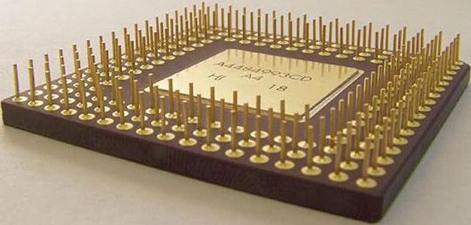
Vnútorný hardvér
K základnej doske sa pripája
procesor (CPU) – riadi činnosť ostatných častí počítača – „mozog“ počítača.

Slide 6
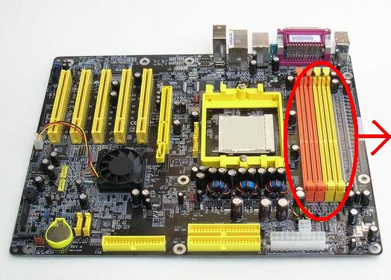
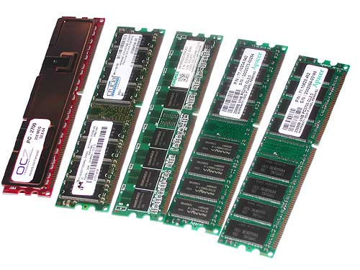
Vnútorný hardvér
K základnej doske sa pripája
operačná pamäť (RAM) – ukladanie údajov ktoré potrebuje počítač, po jeho vypnutí sa obsah pamäte vymaže.

Slide 7
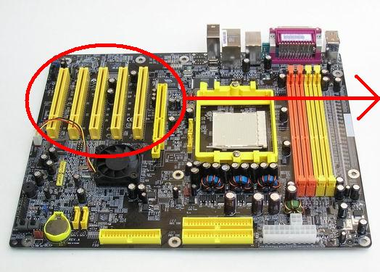
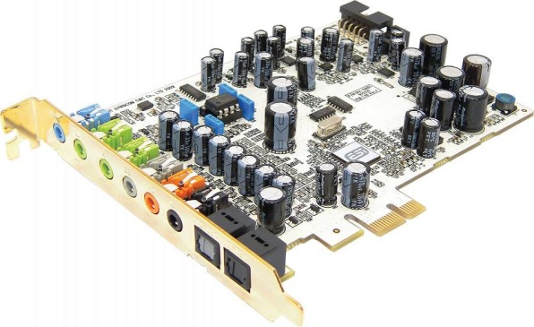
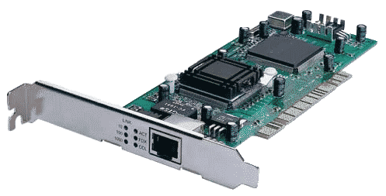
Vnútorný hardvér
Na základnej doske nájdeme
PCI (PCI Expres) sloty – zasúvajú sa do nich rozširujúce karty vstupno-výstupných zariadení.

Slide 8
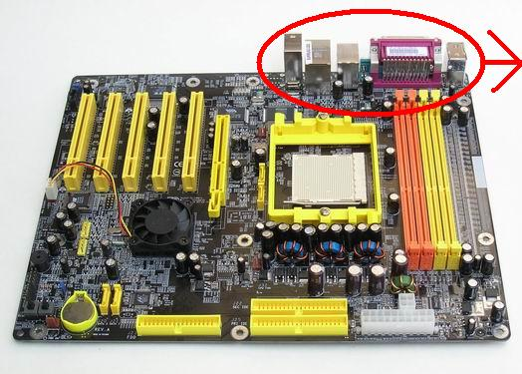
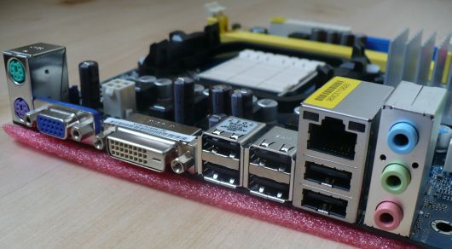
Vnútorný hardvér
Na základnej doske nájdeme
komunikačné vstupy (porty) – pomocou nich pripájame k PC vonkajší hardvér.

Slide 9
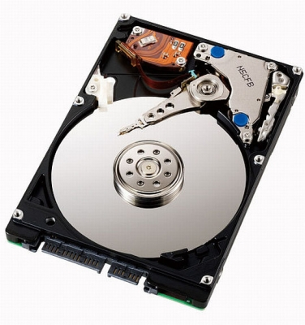
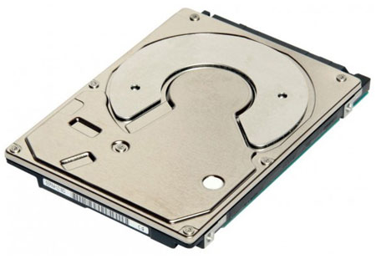
Vnútorný hardvér
Pevný disk (Hard Disk, skratka HD alebo HDD) – údaje naň môžeme ukladať, editovať, mazať. Ostávajú zachované aj po vypnutí PC.

Slide 10
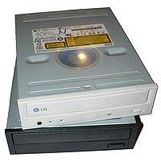
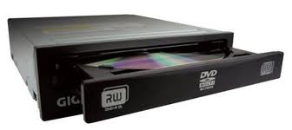
Vnútorný hardvér
CD/DVD mechanika (optická mechanika) ROM – iba na čítanie médií,
RW – aj na zapisovanie (napalovačka).

Slide 11
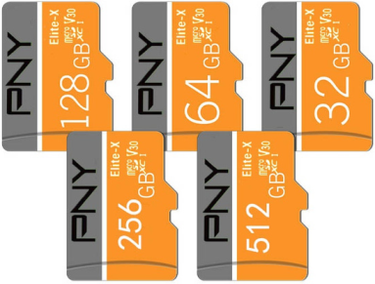
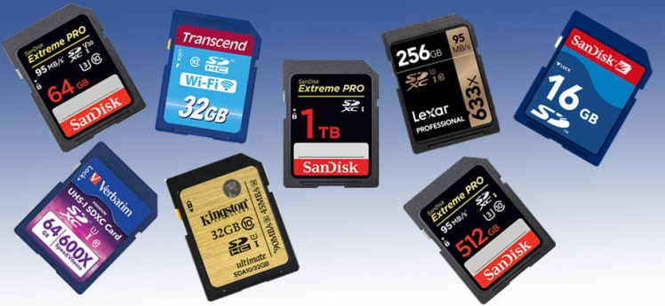
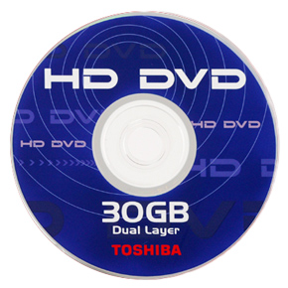
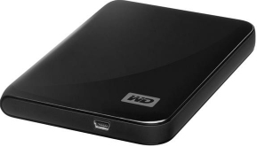
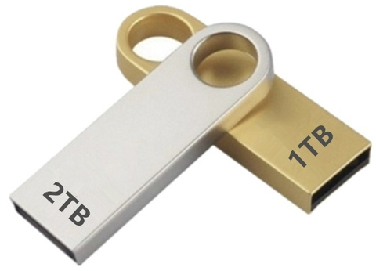
Pamäťové média
Pevný disk (HDD) – kapacita 40 GB až 8 TB
DVD disk – kapacita 4,7 GB až 30 GB
USB kľúč – kapacita 4 GB až 2 TB
pamäťové karty - kapacita 2 GB až 1 TB.

Slide 12
Ďakujem za pozornosť !

